Slide 1
Дистанционное обучение
творческого объединения
«Бумажный мир»
педагога дополнительного образования
Разгариной
Валентины Анатольевны

Slide 2
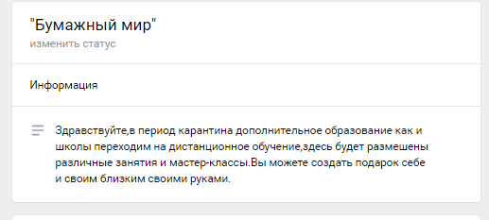

Slide 3
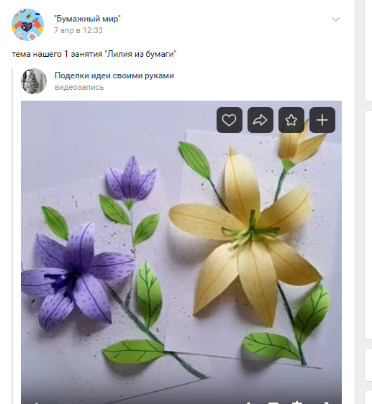

Slide 4
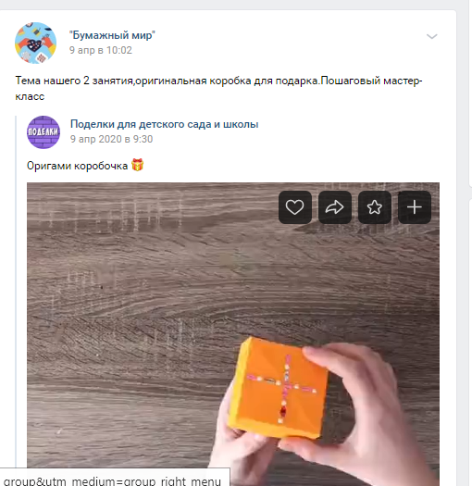

Slide 5
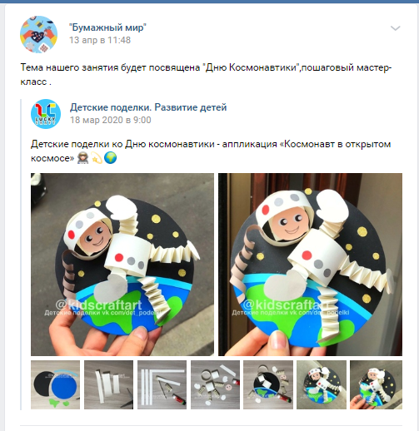

Slide 6
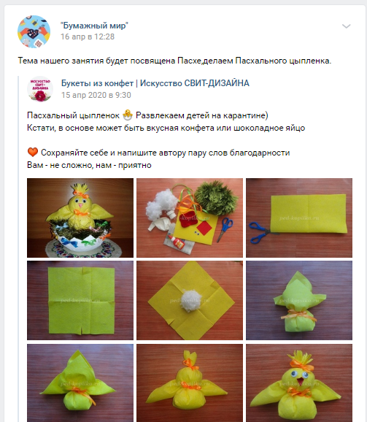

Slide 7
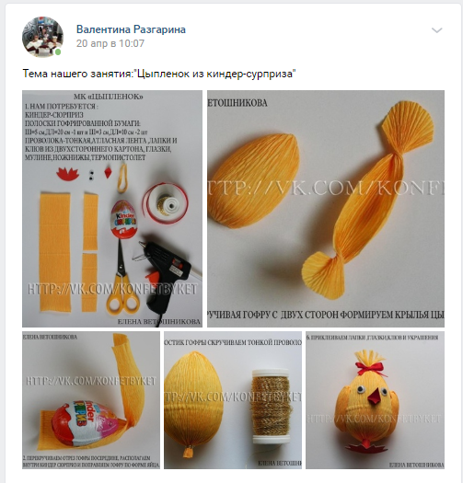

Slide 8
